Slide 1
36.
La chambre
La maison

Slide 2
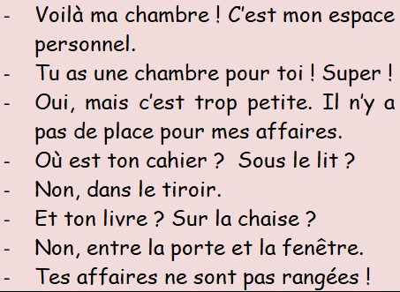

Slide 3
Réponds aux questions (f)
Sa chambre, est aussi la chambre de son frère?
Où est son cahier?
Son livre est dans le tiroir?
Sa chambre est grande ou petite?
Ses affaires sont bien rangées?

Slide 5
Vocabulaire LA CHAMBRE
Le mur = τοίχος | La fenêtre =παράθυρο
Le rideau = κουρτίνα | La porte =πόρτα
L’armoire =ντουλάπα | L’étagère =ράφι
Le lit =κρεβάτι | La chaise =καρέκλα
La table de nuit =κομοδίνο | Le fauteuil =πολυθρόνα
Le tiroir =συρτάρι | Le bureau = γραφείο
Le tapis = χαλί | L’oreiller =μαξιλάρι
L’ordinateur = PC | La lampe =λάμπα

Slide 6
Réponds aux questions (f)
Qu’est-ce qu’il y a sur ton bureau?
Qu’est-ce qu’il y a dans ton tiroir?
Qu’est-ce qu’il y a sur tes étagères?
Qu’est-ce qu’il y a dans ton armoire?

Slide 7
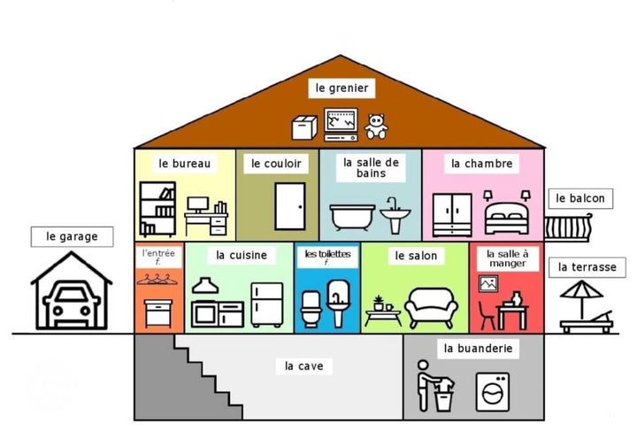
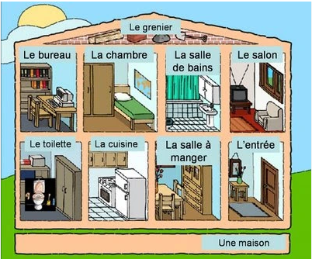

Slide 8
Vocabulaire LA MAISON
L’entrée = είσοδος | Le salon
La cuisine | Le bureau =γραφείο
La salle de bains | Les WC
La chambre =δωμάτιο | Le grenier =σοφίτα
La salle à manger =τραπεζαρία
Le jardin = κήπος | Le garage

Slide 9
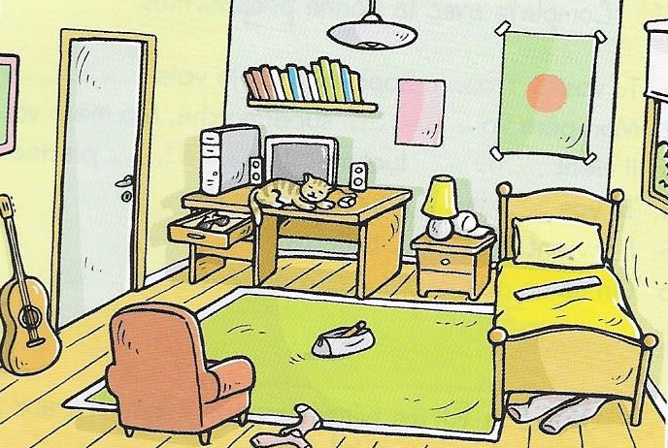
Décris la chambre

Slide 10
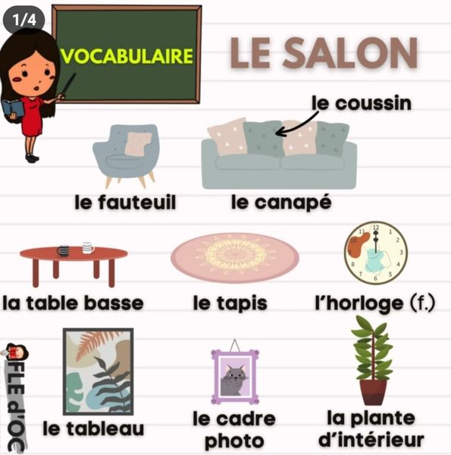

Slide 11
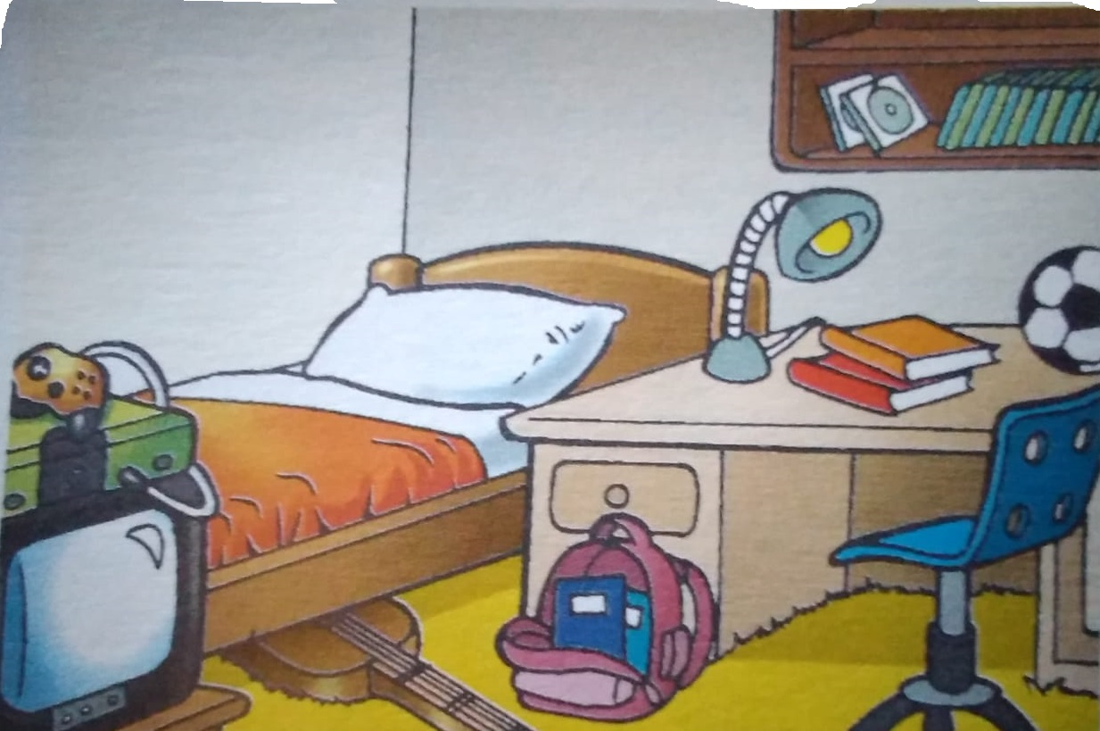
Réponds aux questions

Slide 12
Réponds aux questions:
Où est le ballon?
Où est la guitare?
Où sont les livres?
Où sont les cahiers?
Où est le sac?
Où est la lampe?

Slide 13
Décris la chambre suivant en employant :
Il y a:
Dans la chambre, il y a …..

Slide 14
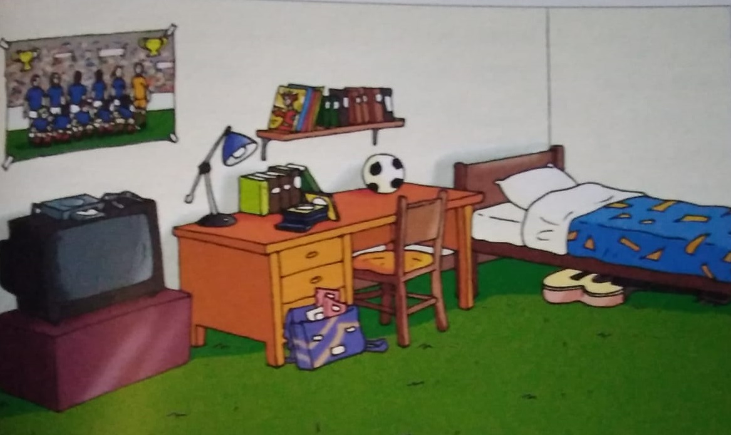

Slide 15
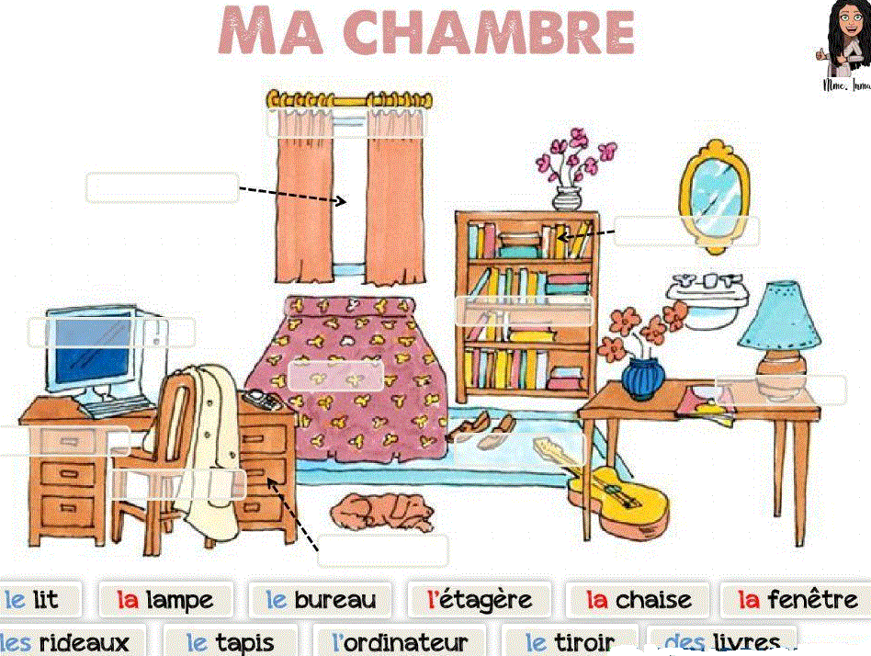

Slide 16
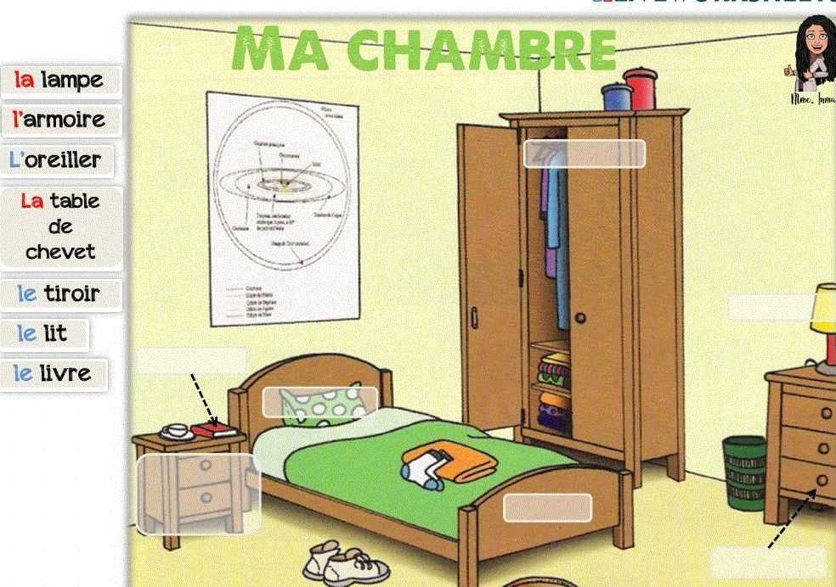

Slide 18
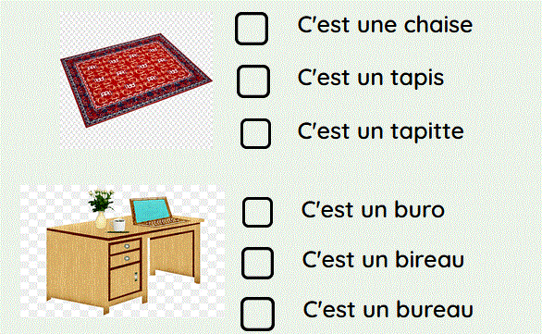

Slide 19
